Slide 1
Австралия
Драпкина Александра 7-А
Школа№170

Slide 2
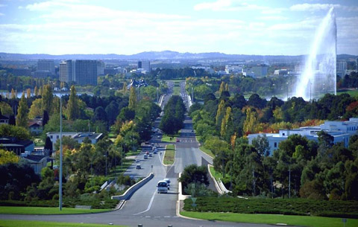
Географическое положение и природа.
Общая площадь - 7 682 300. Длина береговой линии - 25 760 км. Вдоль северо-восточного побережья в Коралловом море простирается Большой Барьерный риф, длина которого составляет 2 500 км. Вдоль восточного берега, оставляя узкую прибрежную полосу, от мыса Йорк на севере и до Бассова пролива на юге и продолжаясь на острове Тасмания, тянется Большой Водораздельный хребет, протяженностью 3 300 км. Средняя высота его 400-500 м, самая высокая часть - южная - Австралийские Альпы (гора Костюшко 2 228 м). В центре материка находится обширная зона низменностей, большую часть которых составляют бассейны реки Муррей и озера Эйр, а также равнина Налларбор. На западе страны располагается Большое Западное плато с четырьмя пустынями: Большой пустыней Виктория, Большой Песчаной пустыней, пустыней Гибсона и пустыней Симпсона. Австралия очень бедна пресной водой. Основная часть рек расположена на востоке: реки Муррей, Дарлинг и другие. Реки, расположенные в центре и на западе страны, в летний сезон пересыхают. Большинство озер страны соленые. Исключение не составляет и самое большое озеро Эйр с уровнем воды ниже уровня моря (-12 м). В Австралии имеются полезные ископаемые: уголь, железная руда, медь, олово, серебро, уран, никель, вольфрам, свинец, цинк, алмазы, есть также природный газ и нефть. Луга и пастбища занимают большую часть территории страны (58%), под пахотную землю отведено 6% земель.

Slide 3
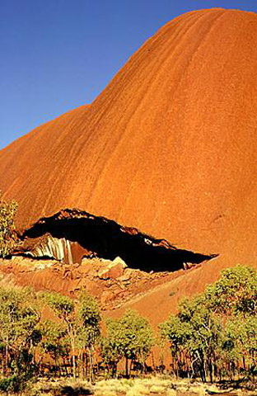
Население.
Население составляет 18 322 231 человек средняя плотность населения - около 2 человек на км. В основном страна заселена европейцами .Официальный язык английский, употребляются также местные диалекты аборигенов. Трудоспособное население насчитывает 8 630 000 человек, из них занято в финансовой сфере и сфере услуг 34%, в общественном и коммунальном секторах экономики - 22%, в торговле - 20%, в промышленности -16%, в сельском хозяйстве - 6%.

Slide 4
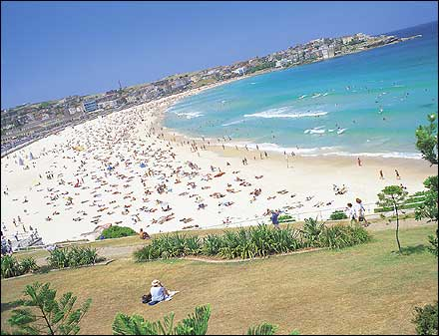
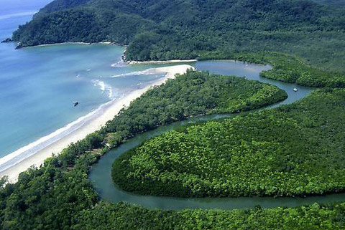
Климат Австралии резко различается в трех регионах: субэкваториальный на севере, тропический в центральной части и субтропический на юге. В северной части страны в течение всего года средняя температура 23-28°С, большое количество осадков (дб 1 500 мм) выпадает преимущественно летом. Зимой дуют сухие и жаркие ветры, вызывающие засуху. Прибрежные равнины и восточные склоны гор хорошо увлажнены и имеют теплый и мягкий климат. Температура самого теплого месяца в Сиднее - около 25°С, а самого холодного - не менее 15С.Для центральной и западной частей материка характерен тропический пустынный климат. Летом (декабрь-февраль) средние температуры поднимаются до 30°С, а зимой (июнь-август) снижаются до 10-15°С. В центре материка летом температура днем поднимается до 45°С, а ночью падает до 0°С и ниже. Эта часть получает в среднем 250-300 мм осадков в год. Климат юго-западной части Австралии сходен со средиземноморским климатом Испании и Южной Франции. Лето здесь жаркое и, в основном, сухое, а зима теплая и влажная. Колебания температуры по временам года сравнительно невелики. К югу количество осадков сокращается, а годовые колебания температуры увеличиваются.

Slide 5
Растительный мир.
Растительный мир Австралии очень своеобразен: из 12 000 видов растений более 9 000 - эндемики, т.е. произрастают только в Австралии. Среди эндемиков - многие виды акаций и эвкалиптов. Поскольку климат большей части Австралии резко засушливый, в ее флоре преобладают сухолюбивые растения: особые злаки, эвкалипты, зонтичные акации, бутылочное дерево. В тропических лесах северной части произрастают гигантские эвкалипты, фикусы, пальмы, встречаются заросли бамбука. Для южной зоны саанн характерен покров густой травы и расположенные группами эвкалипты и зонтичные акации. Восточная часть Австралии покрыта субтропическими вечнозелеными лесами с большим количеством эвкалиптов, древовидных хвощей, папоротников 10-20-метровой высоты.

